Slide 1

ANALISIS MODEL NEURAL NETWORK
CIFAR-10 Datasets

Slide 2

Jenis Kasus
Jenis kasus yang dianalisis dalam proyek ini adalah klasifikasi gambar, yang bertujuan untuk mengkategorikan gambar ke dalam salah satu dari sepuluh kelas yang tersedia dalam dataset CIFAR-10.

Slide 3

DATASET
CIFAR-10 | https://www.cs.toronto.edu/~kriz/cifar.html

Slide 4
Jumlah Fitur
Dataset ini terdiri dari gambar berwarna dengan dimensi 32x32 piksel yang merepresentasikan berbagai objek seperti pesawat, mobil, burung, kucing, dan lainnya.

Slide 5
Jumlah Label
Jumlah label dalam kasus klasifikasi gambar ini adalah 10, yang merepresentasikan kategori objek dalam dataset CIFAR-10. Setiap label mewakili satu kelas yang berbeda, yaitu: pesawat (airplane), mobil (automobile), burung (bird), kucing (cat), rusa (deer), anjing (dog), katak (frog), kuda (horse), kapal (ship), dan truk (truck).

Slide 6
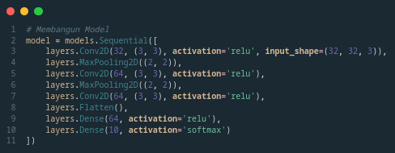
Jaringan Saraf yang Digunakan
Jenis jaringan saraf tiruan yang digunakan dalam proyek ini adalah Convolutional Neural Network (CNN). CNN dirancang khusus untuk mengolah data berbentuk gambar karena kemampuannya dalam menangkap pola-pola spasial seperti tepi, tekstur, dan bentuk. Jaringan ini menggunakan lapisan konvolusi untuk mengekstrak fitur dari gambar, diikuti dengan lapisan pooling yang mengurangi dimensi data sambil mempertahankan informasi penting.

Slide 7
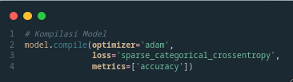
Jenis Optimasi yang Digunakan
Proyek ini menggunakan Adam Optimizer, sebuah metode optimisasi adaptif yang menggabungkan kelebihan dari algoritma momentum dan RMSProp. Adam sangat efisien dalam menangani masalah dengan data berskala besar dan parameter yang banyak, sehingga mempercepat proses konvergensi model.

Slide 8
Jaringan Fungsi Aktivasi yang Digunakan
Proyek ini menggunakan dua jenis fungsi aktivasi: ReLU (Rectified Linear Unit) untuk hidden layer dan Softmax untuk output layer. Fungsi ReLU digunakan karena sederhana dan efektif dalam menangani masalah vanishing gradient, sehingga memungkinkan model mempelajari representasi yang kompleks. Sementara itu, fungsi Softmax menghasilkan probabilitas untuk setiap kelas pada output layer, memastikan total probabilitas dari semua kelas adalah 1, yang ideal untuk tugas klasifikasi multikelas seperti CIFAR-10.

Slide 9
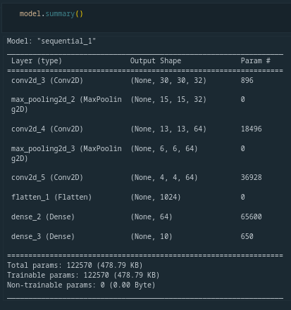
Jumlah Hidden Layer
Model ini memiliki total 7 hidden layer, terdiri dari 3 lapisan konvolusi (Conv2D) untuk mengekstrak fitur, 2 lapisan pooling (MaxPooling2D) untuk mengurangi dimensi data, serta 1 lapisan Flatten dan 1 lapisan fully connected (Dense) untuk mengolah data menjadi representasi yang lebih kompleks. Kombinasi lapisan ini memungkinkan model mengenali pola spasial dari gambar dan memprosesnya ke dalam bentuk yang dapat digunakan untuk klasifikasi. Lapisan terakhir, yaitu Dense dengan 10 neuron, bertindak sebagai output layer untuk memprediksi probabilitas tiap kelas.

Slide 10

Jumlah Total Bobot (Weight)
Jumlah total bobot (weight) dalam model ini adalah 122,570. Bobot ini mencakup parameter yang dipelajari selama pelatihan, yang terdiri dari bobot pada lapisan konvolusi (Conv2D), lapisan fully connected (Dense), dan bias yang terkait dengan setiap neuron. Sebagian besar bobot ini terdapat pada lapisan Dense, yang memiliki 65,600 bobot, sementara sisanya tersebar pada lapisan konvolusi dan pooling.

Slide 11
TERIMA KASIH
Signed : Rafli Afriza Nugraha

